Slide 1
Hygienisering i biogasanläggningar – Förslag till fler nationella standardmetoder
Rapport 2024:24
November 2024

Slide 2
Avfall Sveriges
utvecklingssatsningar
Syftet med Avfall Sveriges utvecklingssatsning är att genom samordnade insatser främja medlemmarnas verksamhetsutveckling för en avfallshantering som är miljöriktig och hållbar utifrån ett samhällsansvar.
Utvecklingssatsningens inriktning utgår från medlemmarnas behov, är starkt medlemsförankrad, framförallt genom arbetsgrupperna, och har sin grund i Avfall Sveriges vision ”Det finns inget avfall”.
Särskilda satsningar
Arbetsgrupperna för energiåtervinning, biologisk återvinning och avfallsanläggningar har egna utvecklingssatsningar som de själva bekostar och beslutar om.

Slide 3

Projektinformation
Genomförare:
Daniel Tamm¹, Josefine Elving², Sara Bergström-Nilsson³, Masud Parvage², Eva Emmoth², María del Pilar Castillo¹, Petter Melin¹
1: RISE Research Institutes of Sweden
2: Statens Veterinärmedicinska Anstalt
3: Hushållningssällskapet Halland
Projektledare:
Daniel Tamm, RISE
Finansiär:
Stiftelsen JTI, Avfall Sveriges utvecklingssatsning

Slide 4
Syfte & målsättning
Öka lönsamheten i hanteringen av biogödsel
Förbättra förutsättningar för lönsam avsättning av stallgödsel och biogödsel genom billigare och enklare hygieniseringsmetoder
Mål: Etablera fram fler godkända nationella standardmetoder enligt ABP för hygienisering av stallgödsel, biogödsel eller andra liknande substrat

Slide 5
Bakgrund
Hygienisering är ett krav för ABP-material
  Regleras i ABP-förordningarna (EG) nr 1069/2009 och (EU) nr 142/2011
  (s.k. ”bearbetning” och ”omvandling”)
I dagsläget finns 3 alternativ för hygienisering, se nästa sida
Önskemål om enkla, energieffektiva metoder med lägre temperaturer som fungerar med flödet på anläggningen
Behov av metod för att hygienisera bottensediment som behöver tömmas efter att biogasanläggningar varit igång i många år.

Slide 6
Alternativ för hygienisering
(EU) nr 142/2011 bilaga V
Standardmetoden enligt i EU-lagstiftning (”Pastörisering”)
70 °C, 1 timme, 12 mm
Stor investering
Högt energibehov
Beläggningar pga temperaturen
Enskild validering
Kostsam process
Individuell mikrobiologisk verifiering, måste göras om för varje anläggning
Tar tid
Viss osäkerhet hur länge tillståndsprocessen tar
Nationell standardmetod
Skapar genvägar vid validering:
Mikrobiologisk verifiering redan gjord
Finns idag 1 svensk metod:
52 °C, 10 timmar,
7 dygns uppehållstid
Oavsett valt alternativ krävs alltid tillstånd från Jordbruksverket!

Slide 7
Genomförande
Labbförsök med värmeaktivering:
  Screeningsförsök i små volymer under kontrollerade förhållanden → bestämning av inaktiveringshastighet i utvalda matriser. Extrapolering av tid som motsvarar en 5 log₁₀-reduktion (baserat på nötflytgödsel)
Verifierande försök
  Konfirmering av preliminära tid-temperaturkombinationer i ytterligare matriser
→Förslag på standardmetod

Slide 8
Nyckelresultat
3 nya temp-tidkombinationsalternativ
Med enbart matavfall som substrat → mycket snabb reduktion redan vid 52 °C
Kalkning av bottensediment Snabb avdödning av testorganismen Ascaris vid 65 °C. Avdödning beror på både pH och temperatur.
Tabell 1. Förslag på nya standardmetoder
TEMPERATUR | TID | SUBSTRAT
52 °C | 1 timme | Bara matavfall
60 °C | 3,5 timmar | Kat. 3 samt vissa kat. 2-material
65 °C | 1 timme
oavsett placering gentemot rötningen
Tabell 2. Behandling av bottensediment
Bara för material där lagstiftningen inte kräver rötning eller kompostering.
Temperatur | Tid | Kalkdosering
65 °C | 15 min | 5 mass-% CaO
Notes:
En bra måttstock är 3-4 punkter
Vid nödfall kan man minska textstorleken men annars är det bra om den är 22pt stor.
Georgia brödtext.
Versaler på rubrik
Tabeller gör sig bra om dem får ta plats, de får gärna ha en egen sida och att man istället skriver ”se tabell på sida X”.

Slide 9
Insikter & slutsatser
Rapporten är överlämnad till Jordbruksverket som är tillståndsgivande myndighet i Sverige.
  Anläggningar skickar i vanlig ordning tillståndsansökan till Jordbruksverket, med hänvisning till de nya metoderna.
  Jordbruksverket kan välja att lita på avdödningsdata från rapporten. Anläggningen slipper då göra egna mikrobiologiska verifieringar.
  Anläggningen behöver fortfarande ta fram övriga underlag, såsom riskanalyser, påvisa hur man säkerställer behandlingsparametrarna (tid, temp…)
Kalkning som standardmetod för bottensediment behöver utredas och utvecklas mer:
  Testa med vid 60 grader
  Råd och arbetsanvisningar bör tas fram
  Tillhandahållande av blandningsutrustning behövs

Slide 10
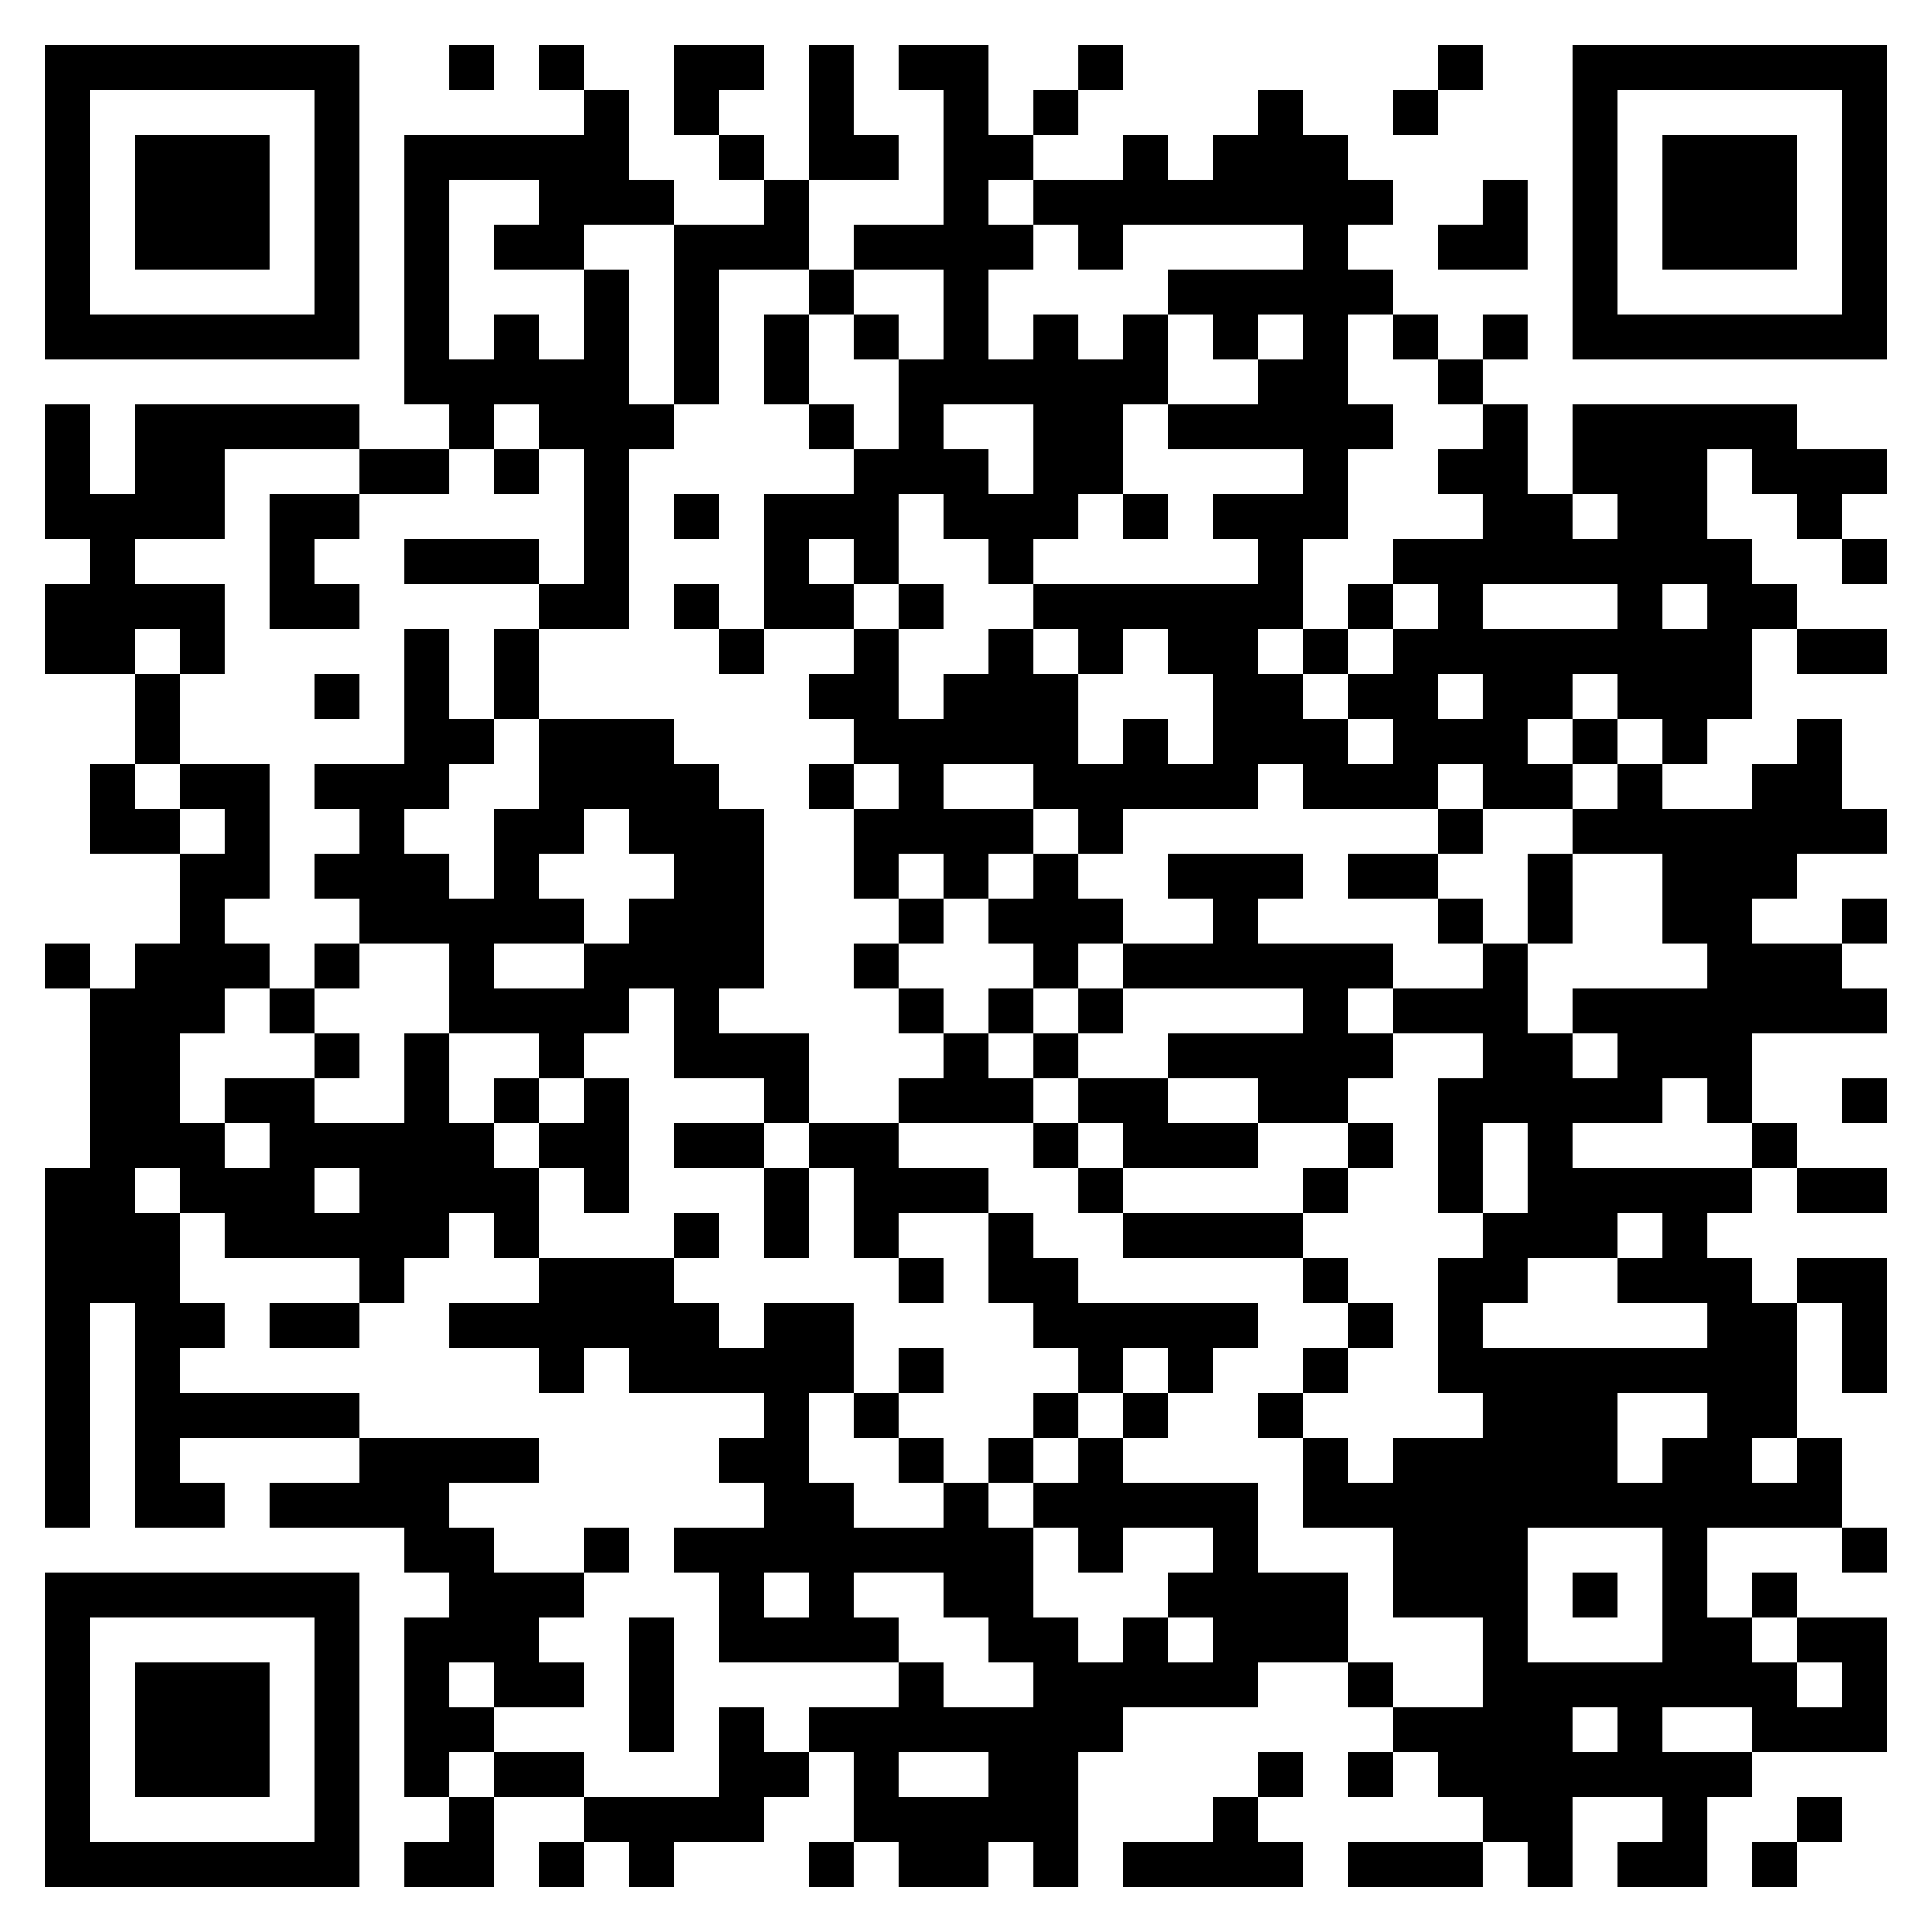
Rapportinformation
RAPPORTEN FINNS FÖR NEDLADDNING
(kostnadsfritt för Avfall Sveriges medlemmar)
på Avfall Sveriges hemsida
MER INFORMATION
Linn Andersson
linn.andersson@avfallsverige.se

Slide 11

Tack!
www.avfallsverige.se

